Slide 1

Visión por Computadora II - CEAI - FIUBA
Profesores:
Cavalieri Juan Ignacio - juanignaciocavalieri@gmail.com
Cornet Juan Ignacio - juanignaciocornet@gmail.com
Khodadad Pakdaman - khodadad.pakdaman@gmail.com

Slide 2
Quinta clase:
Transferencia de estilos
Autoencoders
Generación de imágenes y aplicaciones

Slide 3
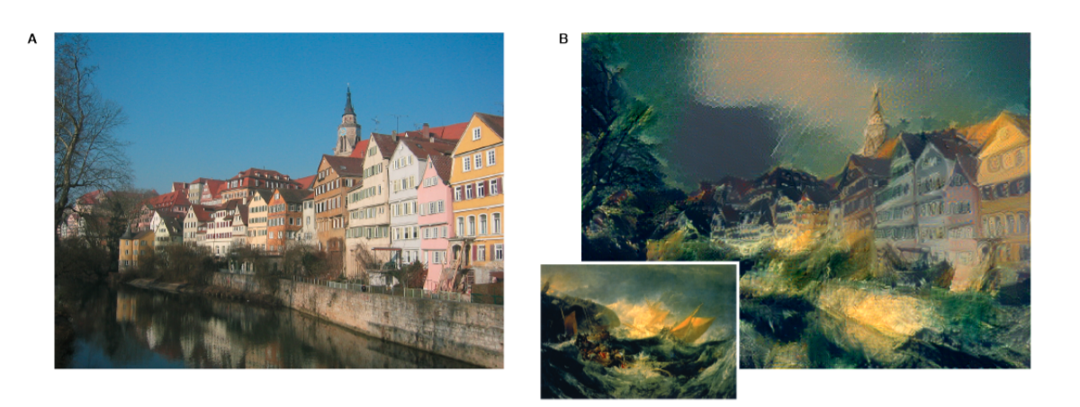
Transferencia de estilo
“A Neural Algorithm of Artistic Style” . Link

Slide 4
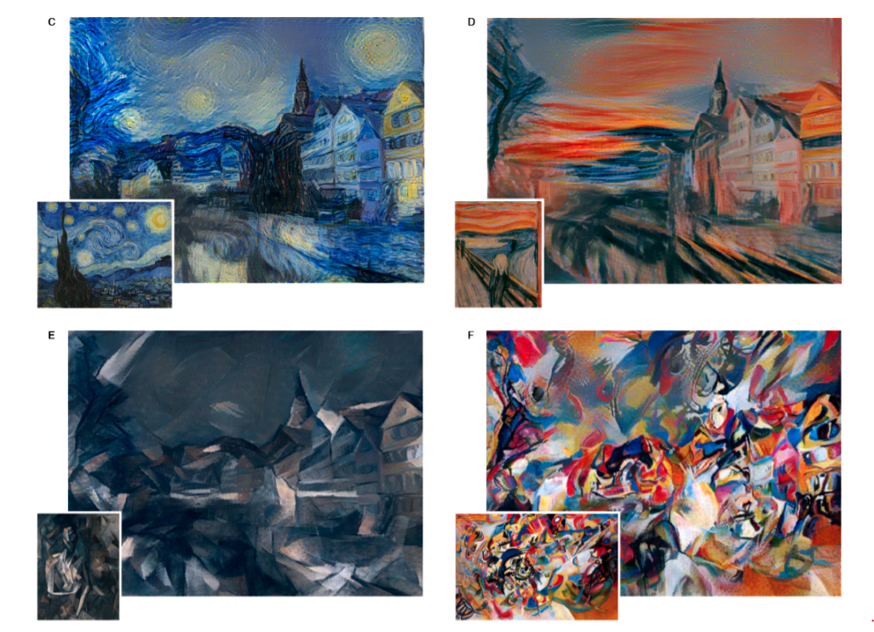

Slide 5
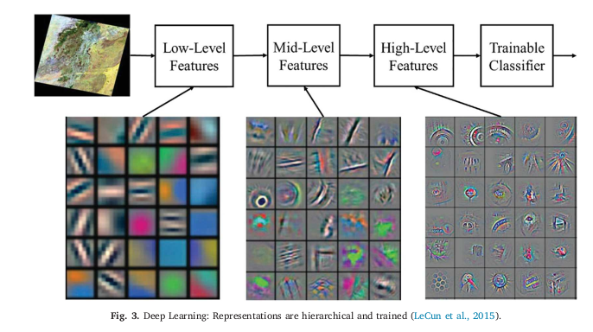
¿Qué aprenden las ConvNets?

Slide 6
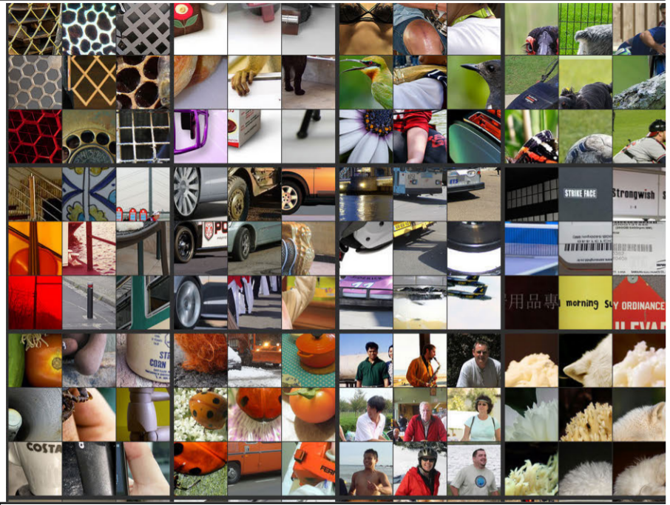
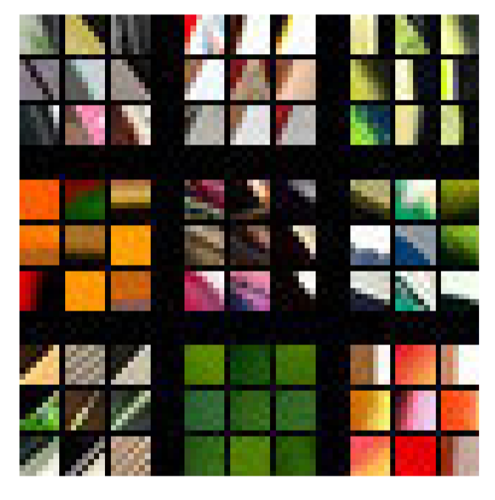
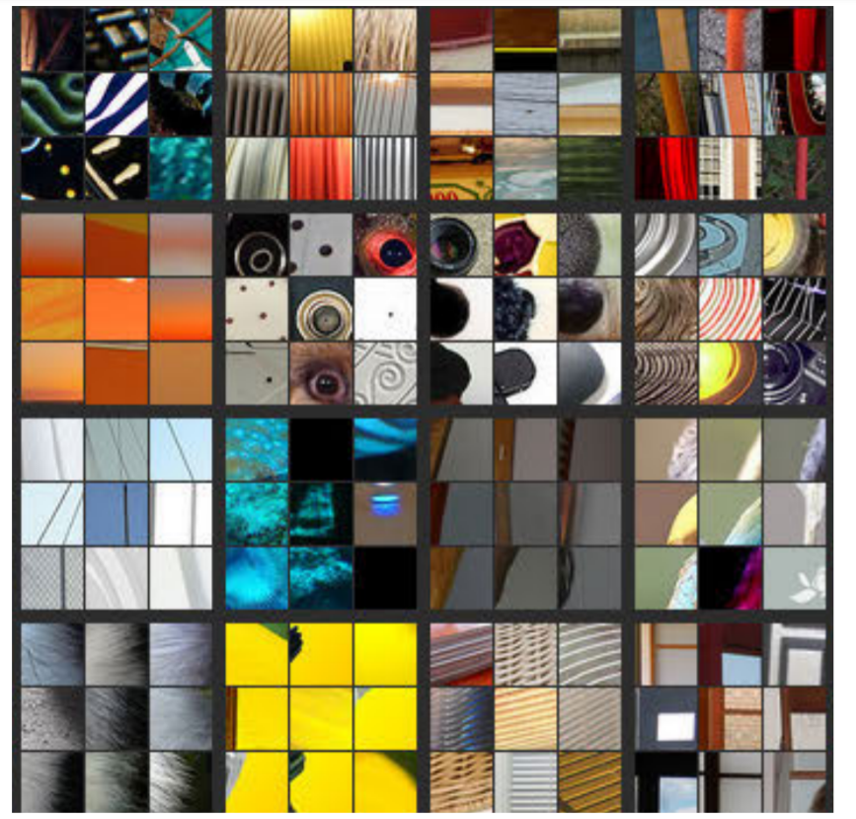
¿Qué aprenden las ConvNets?
Mirar patches que maximizan activaciones
¿Qué pasa en diferentes capas? Se hacen más complejos. Ejemplo de red similar a AlexNet:
Capa 3
Capa 1
Capa 2
“Visualizing and understanding Convolutional Networks”. Link

Slide 7
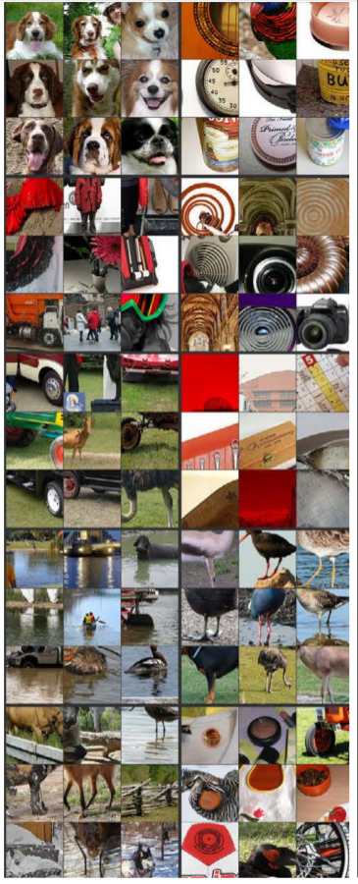
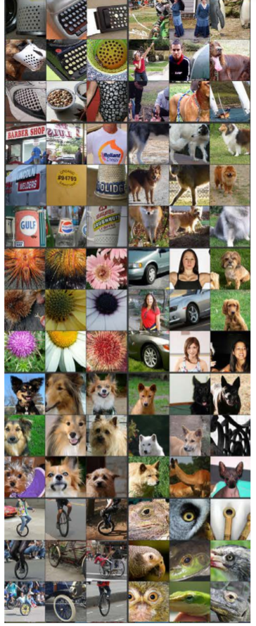
¿Qué aprenden las ConvNets?
Capa 4:
Capa 5:
“Visualizing and understanding Convolutional Networks”. Link

Slide 8
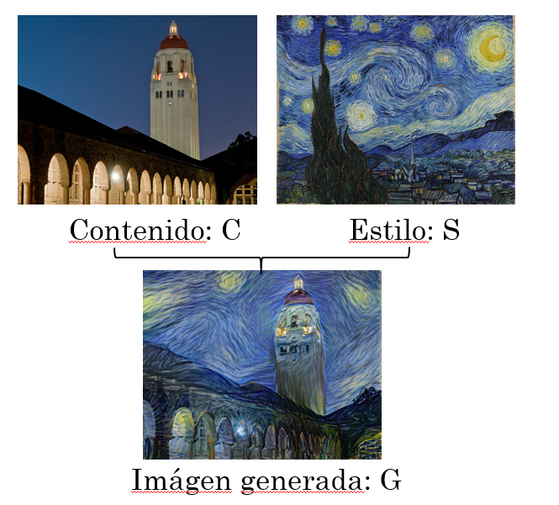
Cómo definir la función de costo
J(G) = α J_{content}(C,G) + β J_{style}(S,G)

Slide 9
Procedimiento
Inicialización aleatoria de una imagen G
Descendemos en la dirección del gradiente de J(G)
G := G - ∂J/∂G (G)

Slide 10
Función de costo de contenido
Consideremos una capa intermedia l de una red de reconocimiento de imágenes
Usamos una red pre-entrenada VGG, o Resnets, etc.
Supongamos que a^{[l]}(C) y a^{[l]}(G) son las activaciones correspondientes a C y G
Si estas dos activaciones son similares entonces las imágenes tienen contenido similar
J_{content}(G) = ‖f(a^{[l]}(C))-f(a^{[l]}(G) )‖²

Slide 11
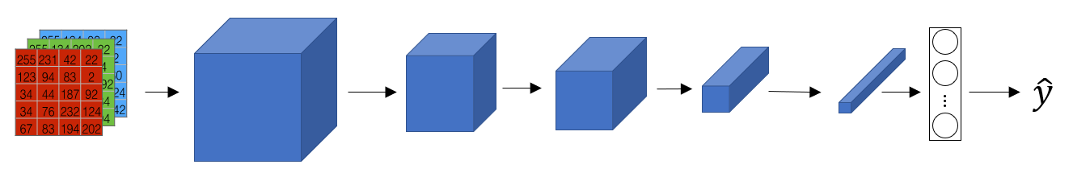
Función de costo de estilo
Imaginemos que queremos usar la activación de la capa l para el estilo. Definimos el estilo como la correlación de activaciones a lo largo de los canales
Pregunta: ¿cuán correlacionadas están las activaciones a lo largo de canales?
Usando eso calculamos la ‘distancia de estilo’

Slide 12
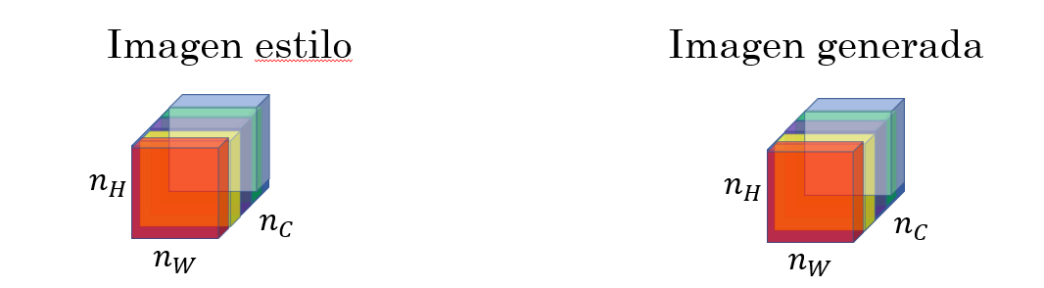
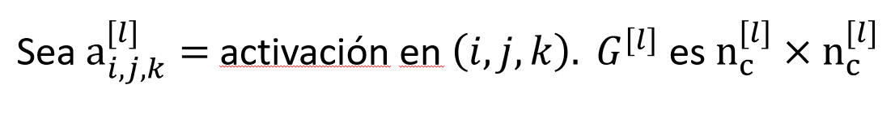
Queremos que las correlaciones entre canales sean parecidas en ambas imágenes
¿Cómo logramos esto?

Slide 13
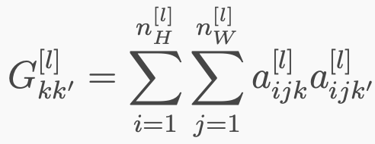
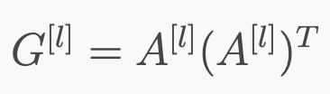
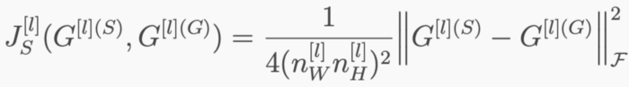
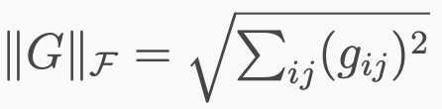
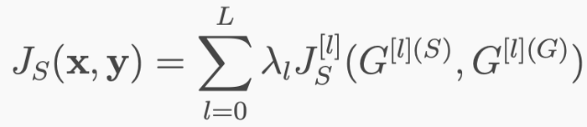
Gram matrix:
Usamos la norma de Frobenius entre matrices como distancia:
Hacemos esto con varias capas:

Slide 14
Ejemplo de programación

Slide 15
Generación de imágenes
Generación de imágenes parecidas a las de un dataset

Slide 16
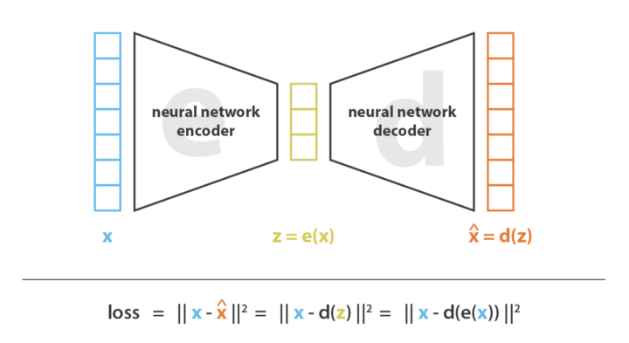
Autoencoders
Son algoritmos de compresión de datos donde el mecanismo de compresion y descompresion es:
Específico de los datos
Aprendido automáticamente a partir de ejemplos
Inherentemente tiene asociado una pérdida de información

Slide 17
Usos de los autoencoders
A pesar de que los autoencoders no presentan mejoras en cuanto a compresión si los comparamos con algoritmos específicos de compresión de imágenes, los mismo son ampliamente usados, principalmente en:
Eliminación de ruido en imágenes
Reducción de dimensionalidad para visualización de datos
Representa un ejemplo de aprendizaje autosupervisado.
Puede agregarse regularización para forzar el aprendizaje de representaciones esparsas.
Regularización L1
Divergencia KL
Puede utilizarse con otras arquitecturas, e.g. con LSTM para trabajar con secuencias.

Slide 18
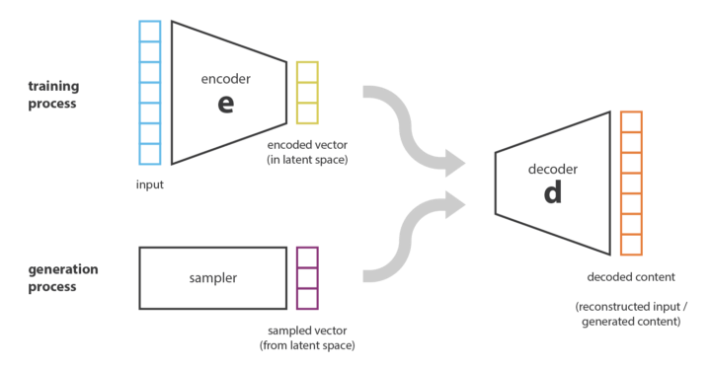
Limitaciones de los autoencoders

Slide 19
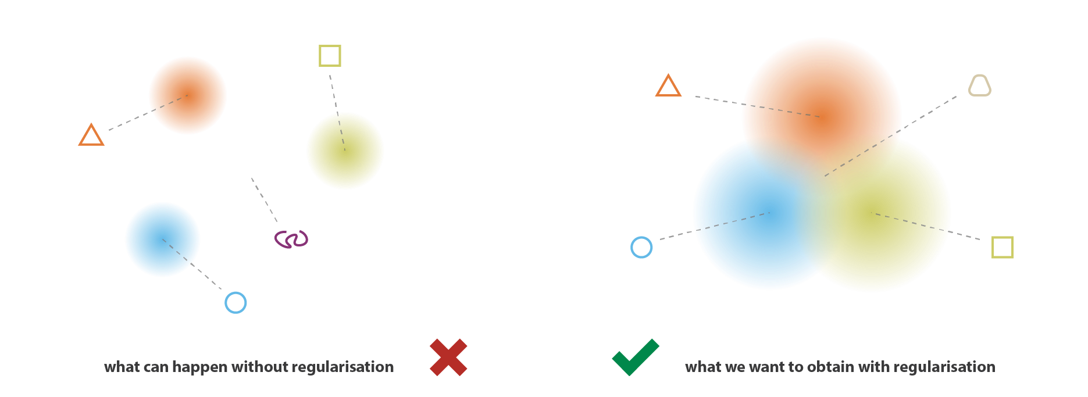
Limitaciones de los autoencoders
El alto grado de libertad del autoencoder que hace posible codificar y decodificar sin pérdida de información (a pesar de la baja dimensionalidad del espacio latente) conduce a un severo sobreajuste que implica que algunos puntos del espacio latente darán contenido sin sentido una vez decodificados.
El autoencoder se entrena únicamente para codificar y decodificar con el menor número de pérdidas posible, sin importar cómo esté organizado el espacio latente, por lo que al no prestar atención a la estructura, la red aprovechara el sobreajuste para minimizar la función de costo.
Por lo tanto, un autoencoder así como fue presentado, no presenta un buen mecanismo para generar imágenes nuevas a partir de una descripción del espacio latente.

Slide 20
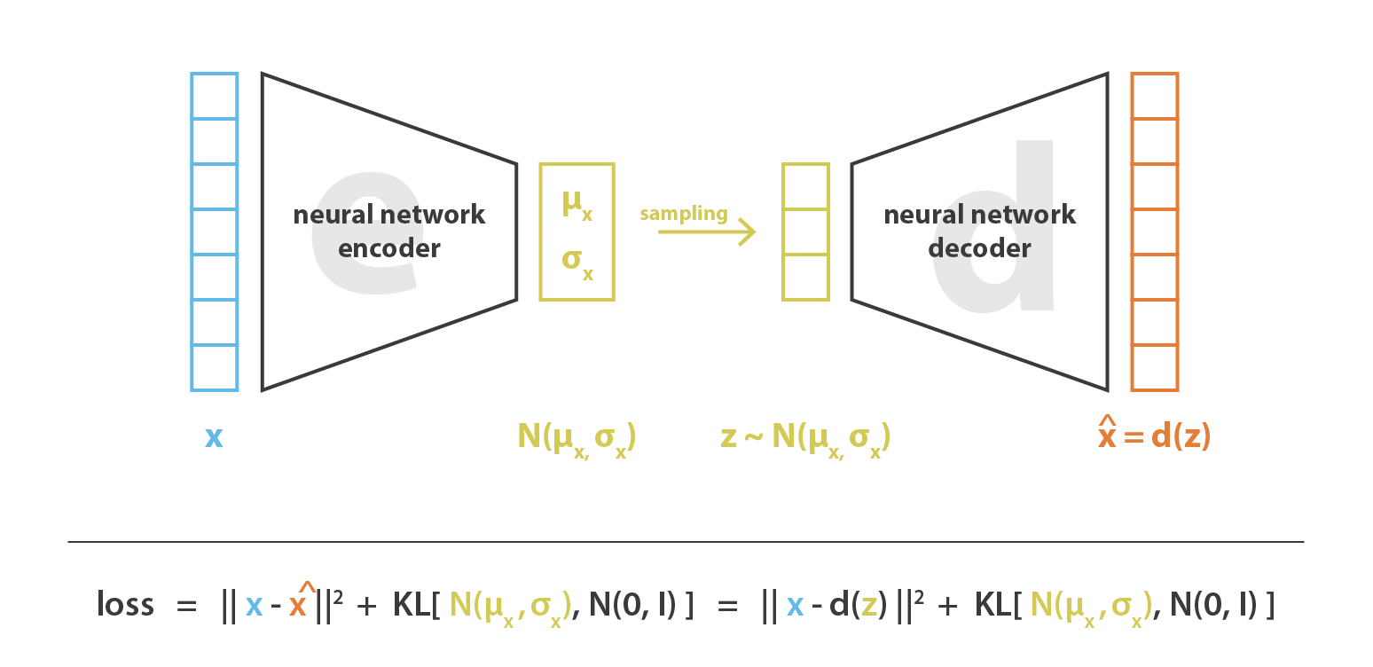
Autoencoder variacional

Slide 21
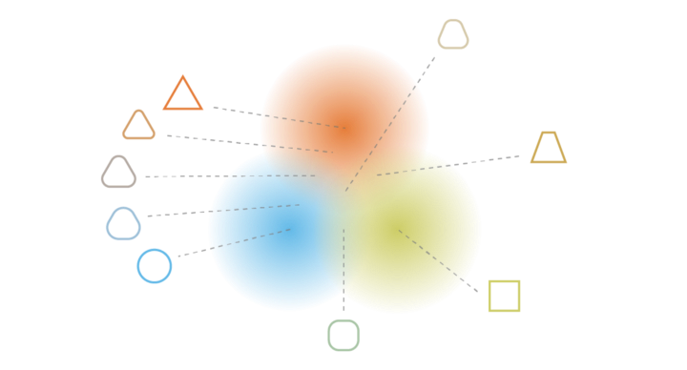
Autoencoder variacional
La regularización que se espera del espacio latente para hacer posible el proceso generativo puede expresarse a través de dos propiedades principales: la continuidad (dos puntos cercanos en el espacio latente no deben dar dos contenidos completamente diferentes una vez decodificados) y la completitud (para una distribución elegida, un punto muestreado del espacio latente debe dar un contenido "significativo" una vez descodificado).

Slide 22
Ejemplo de programación

Slide 23


Generative Adversarial Networks
“La idea más cool en Machine Learning en los últimos 20 años”
Ian J. Goodfellow, et al., 2014. Generative Adversarial Networks

Slide 24
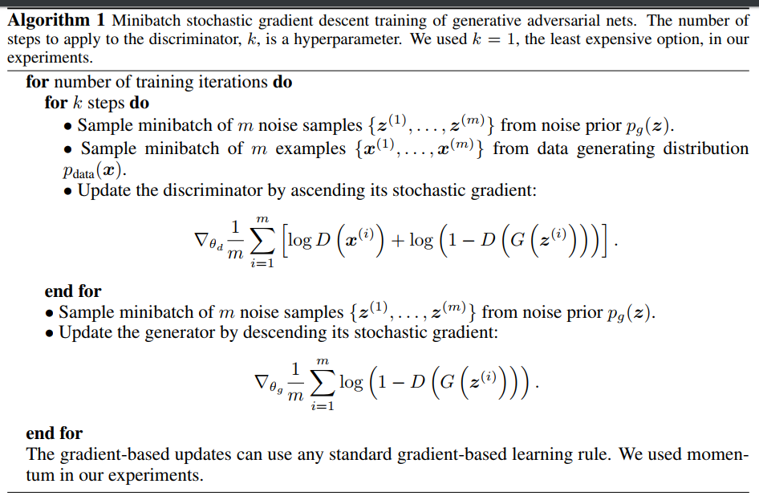

Slide 25
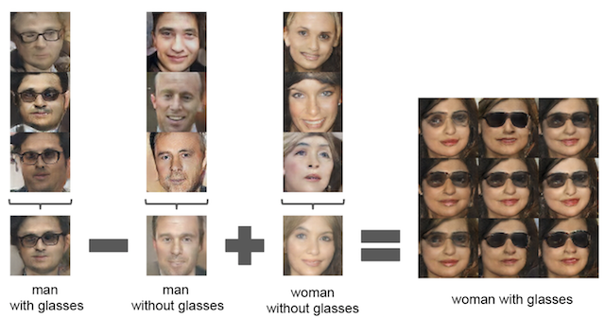
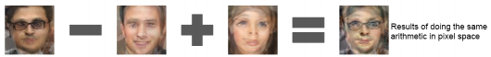
Alec Radford, et al., 2016. Unsupervised Representation Learning with Deep Convolutional Generative Adversarial Networks

Slide 26
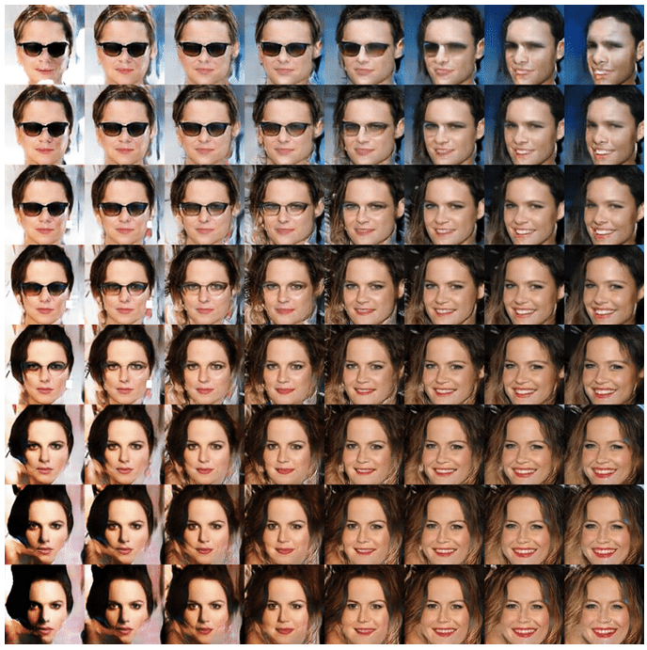
Al interpolar dos puntos diferentes en el espacio latente Z, podemos generar numerosos ejemplos intermedios que conserven características de las imágenes de referencia, en mayor o menor medida.
Alec Radford, et al., 2016. Unsupervised Representation Learning with Deep Convolutional Generative Adversarial Networks

Slide 27
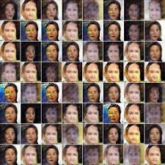
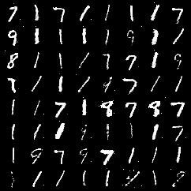
Colapso de modo

Slide 28
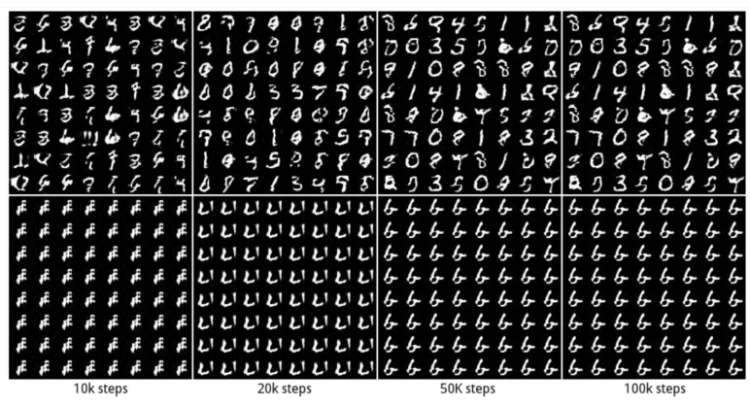
Colapso de modo

Slide 29
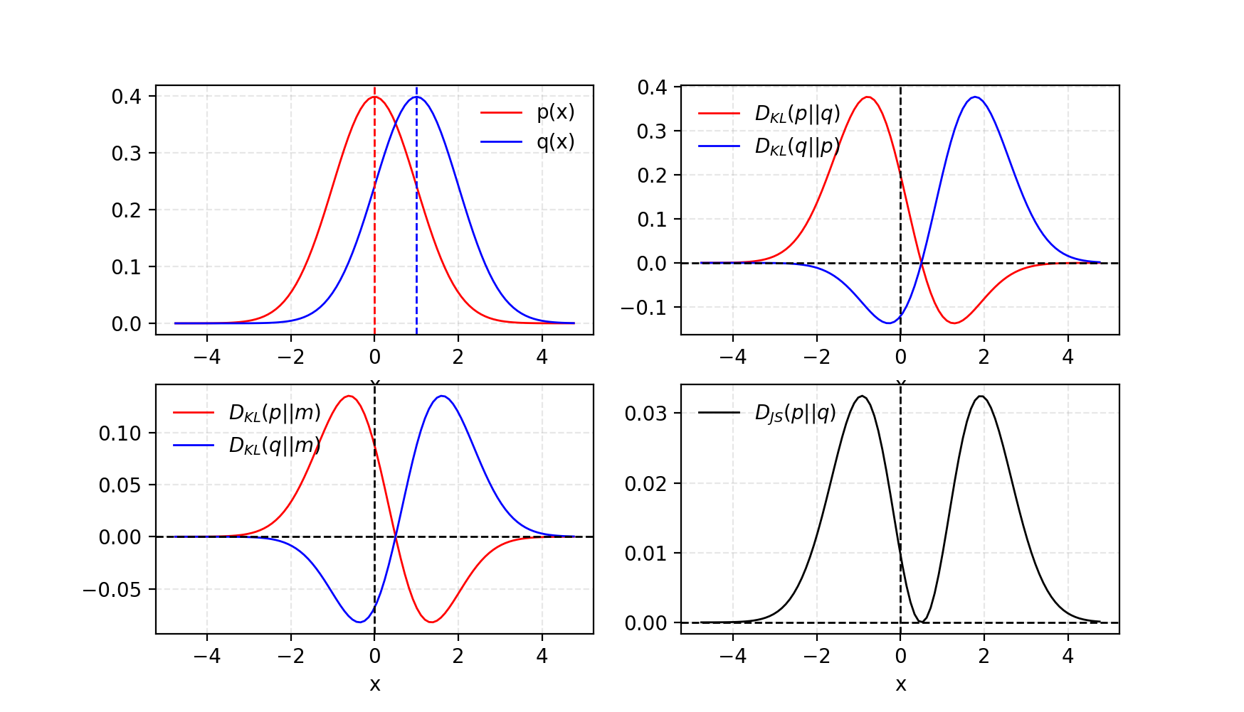


Comparación de distribuciones
Kullback–Leibler divergence:
Jensen–Shannon divergence:

Slide 30
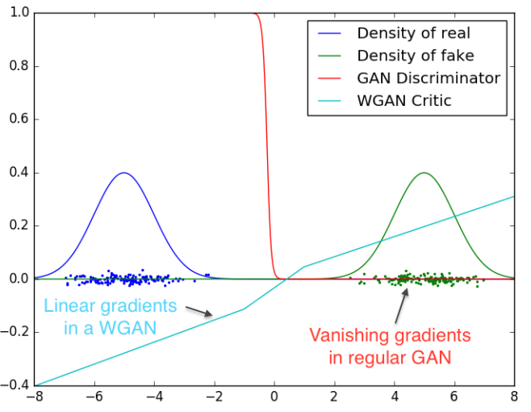
Wasserstein GAN
El entrenamiento de un GAN se enfrenta a un dilema:
Si el discriminador se comporta mal, el generador no tiene una retroalimentación precisa y la función de pérdida no puede representar la realidad.
Si el discriminador hace un gran trabajo, el gradiente de la función de pérdida cae hasta cerca de cero y el aprendizaje se vuelve súper lento o incluso se atasca.

Slide 31
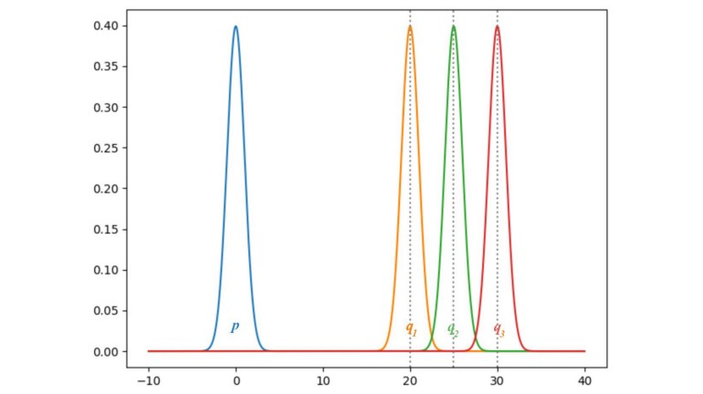

Slide 32
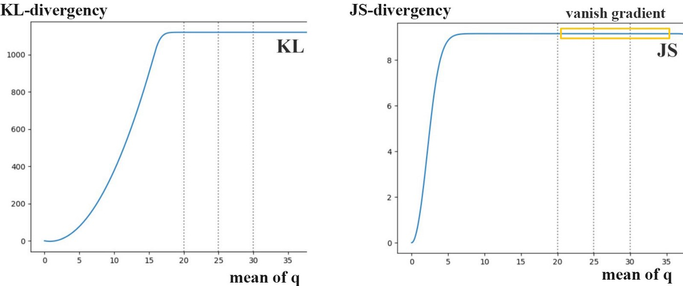

Slide 33
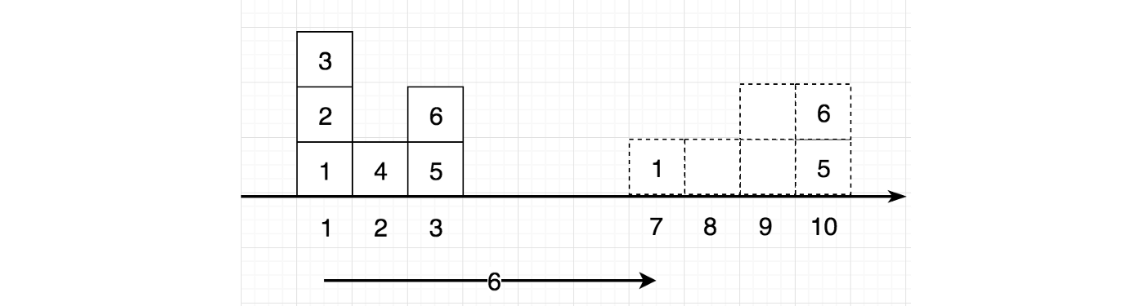
Earth Mover Distance

Slide 34
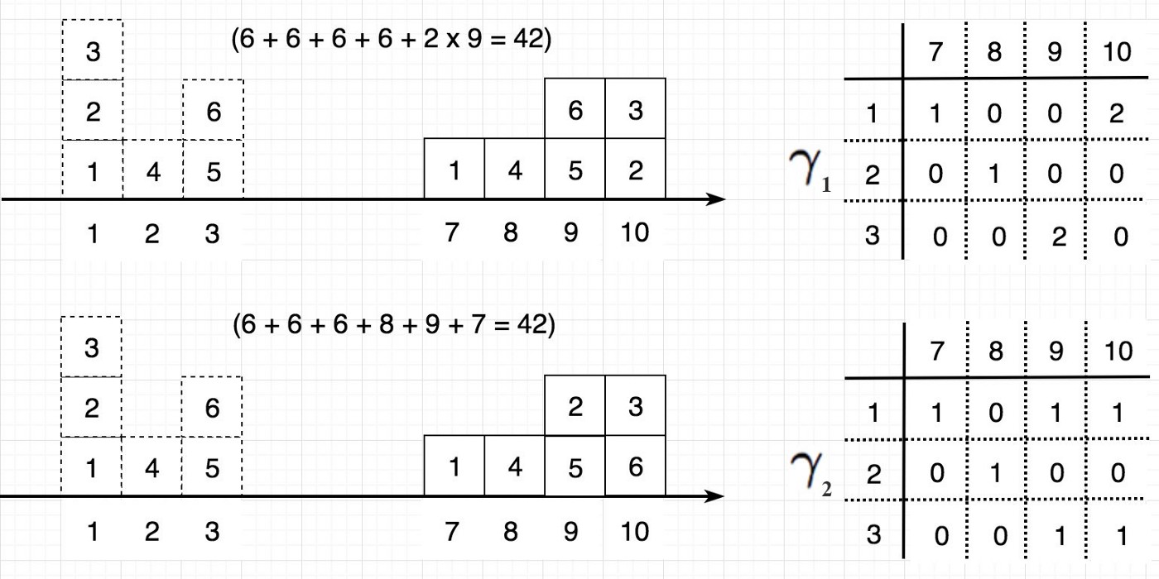
Earth Mover Distance

Slide 35
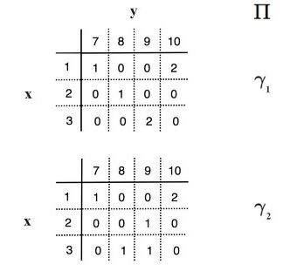

Earth Mover Distance
Π(Pr, Pg) representa las distribuciones conjuntas γ(x, y) cuyas distribuciones marginales son Pr y Pg.

Slide 36


Cómputo de la distancia de Wasserstein
usando la dualidad de Kantorovich-Rubinstein, podemos simplificar los cálculos a,
f es una función 1-Lipschitz si:

Slide 37
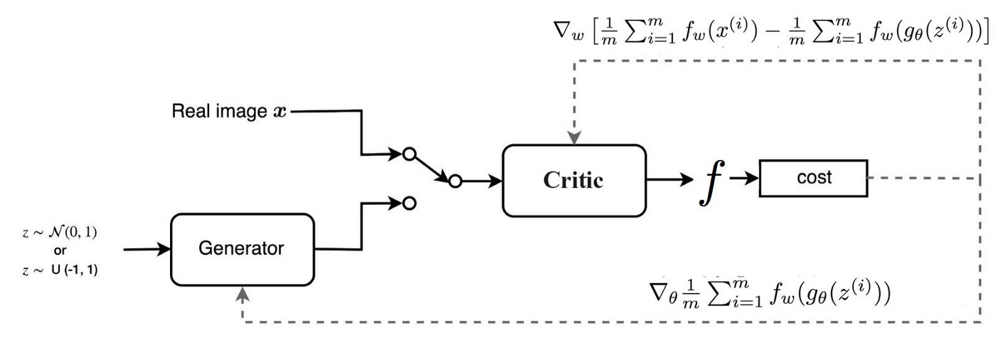
WGAN
Así que para calcular la distancia de Wasserstein, sólo tenemos que encontrar una función de 1-Lipschitz. Al igual que otros problemas de aprendizaje profundo, podemos construir una red profunda para aprenderla.
De hecho, esta red es muy similar al discriminador D, sólo que sin la función sigmoidea y produce una puntuación escalar en lugar de una probabilidad.

Slide 38
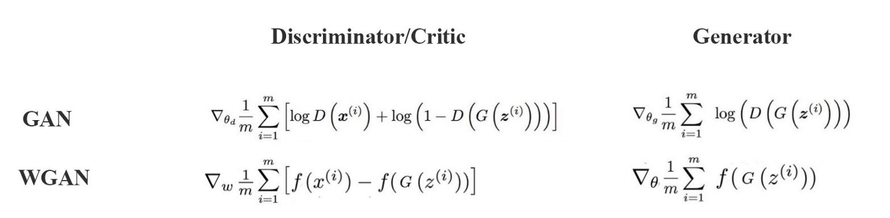

Slide 39

Weight Clipping
WGAN aplica un mecanismo muy sencillo para restringir el valor máximo del peso en f
"Weight clipping is a clearly terrible way to enforce a Lipschitz constraint"

Slide 40
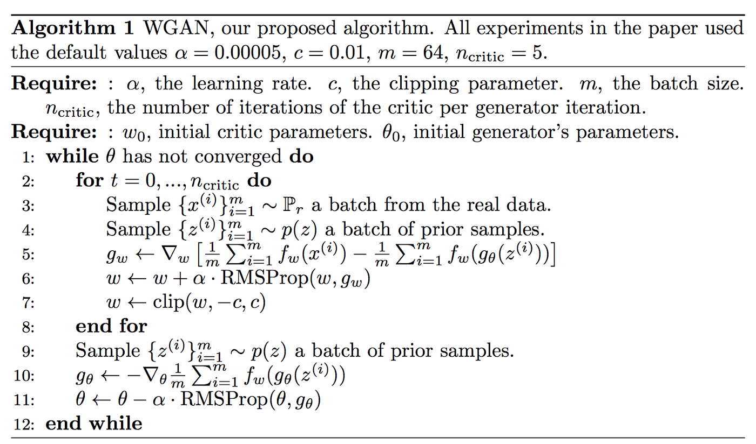

Slide 41
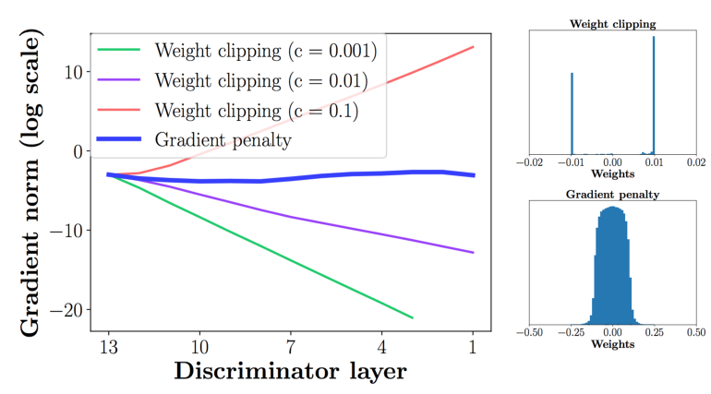
Desventaja del Weight Clipping

Slide 42
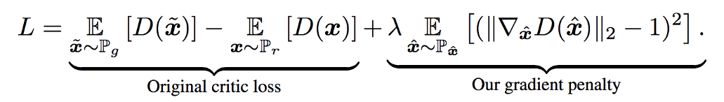

Muestreo uniforme para cálculo de gradiente

Slide 43
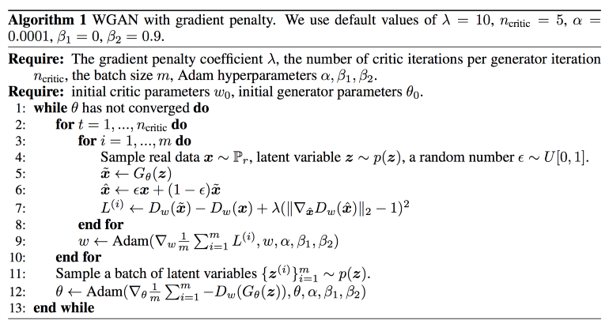

Slide 44
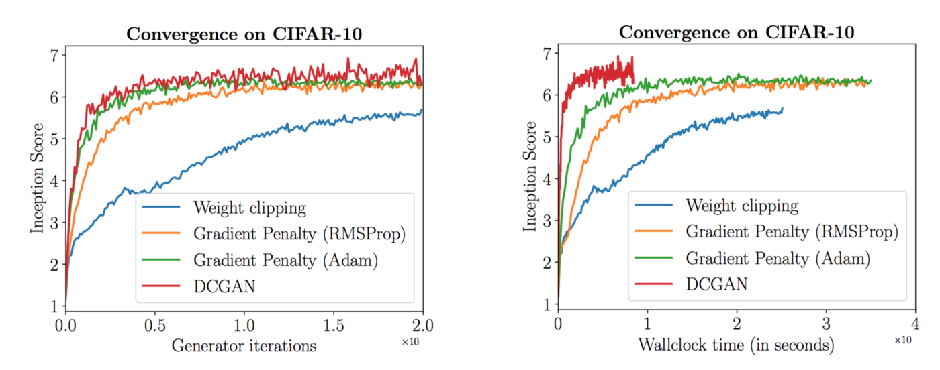
Comparacion de metodos

Slide 45
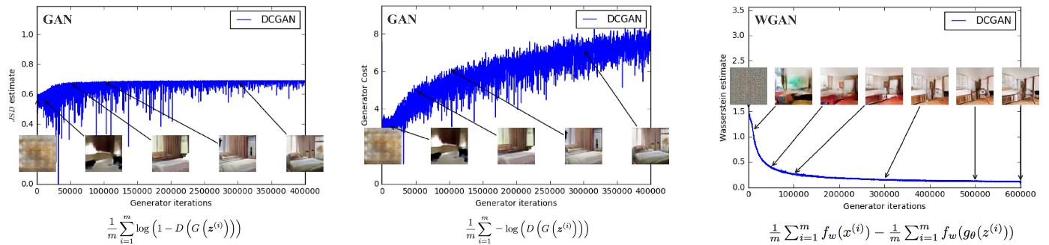
Comparacion de metodos

Slide 46
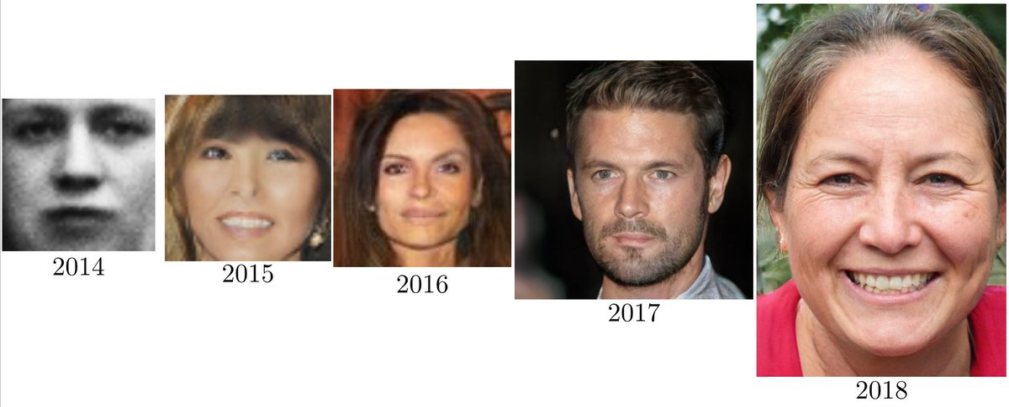
Evolucion a traves de los años

Slide 47
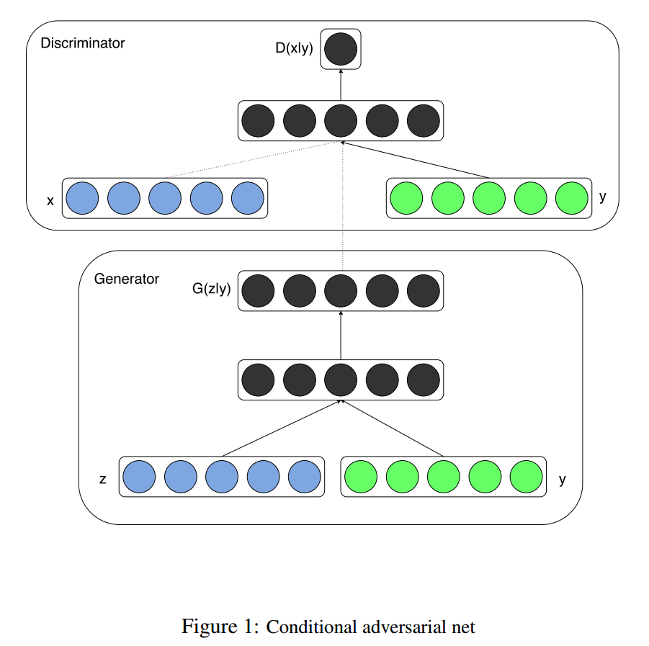


Conditional GAN

Slide 48
Ejemplo de programación
Revisar repositorio:
https://github.com/LynnHo
http://gaugan.org/gaugan2/

Slide 49
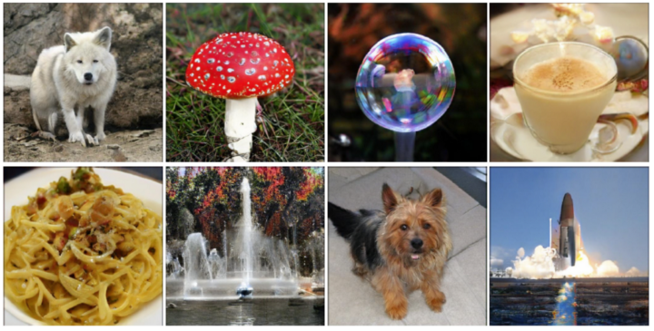
Evaluacion de Generadores

Slide 50
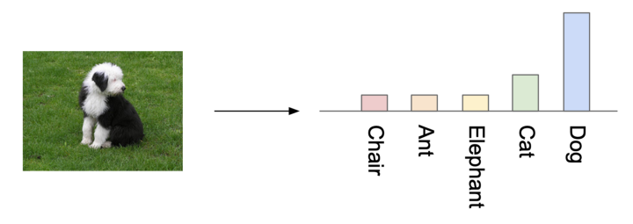
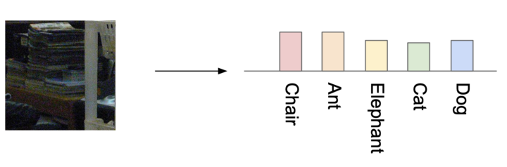
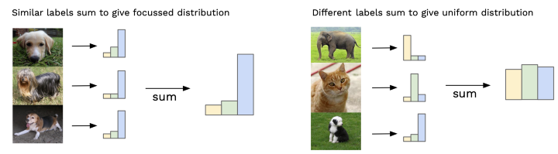
Inception Score (IS)
Esta métrica toma su nombre de la red neuronal Inception, ya que utiliza un modelo pre entrenado de esta red para estimar que tan bien funciona un generador.
Para ellos se calculan las salidas del clasificador para un conjunto de muestras representativo de mi generador.
El clasificador debe tener entre sus clases aquellas comprendidas entre las que puede generar el generador.
“Improved Techniques for Training GANs”, Link

Slide 51


Inception Score (IS)
El punto final consiste en comparar estas distribuciones y combinarlas en una sola métrica.
Esto lo hacemos a partir de la divergencia de Kullback-Leibler.

Slide 52

Inception Score (IS)
https://medium.com/octavian-ai/a-simple-explanation-of-the-inception-score-372dff6a8c7a

Slide 53
Inception Score (IS)
Limitaciones:
La métrica está limitada a aquellas clases que la red Inception está entrenada para clasificar.
Si el generador está aprendiendo a generar algo no presente en las clases de salida de Inception, el IS será siempre bajo.
Si el generador está aprendiendo a generar algo con etiquetas más específicas que las de Inception, el IS será siempre bajo.
Si el generador genera una única imagen por clase, repitiendo muchas veces la misma imagen, el IS será alto
Si el generador memoriza los datos de entrenamiento y los repite, el IS será alto

Slide 54

Frechet Inception Distance (FID)
El FID intenta sobreponerse a las desventajas que presenta el IS, evaluando la similitud entre las imágenes generadas y las imágenes reales.
Para eso se utiliza la misma red Inception, pero esta vez se elimina la capa de clasificación y se toman las activaciones de las 2048 features que genera la red. Estas son analizadas estadísticamente a través del cálculo de la media y la covarianza de las mismas a través de las diferentes imágenes. Generadas y reales por separado.
“GANs Trained by a Two Time-Scale Update Rule Converge to a Local Nash Equilibrium”, Link

Slide 55

Otras aplicaciones

Slide 56



Aprendizaje semi supervisado con GAN
Entrenamiento No Supervisado
Entrenamiento Supervisado

Slide 57


Cycle GAN

Slide 58




Jun-Yan Zhu, et al., 2017. Unpaired Image-to-Image Translation using Cycle-Consistent Adversarial Networks

Slide 59
Jun-Yan Zhu, et al., 2017. Unpaired Image-to-Image Translation using Cycle-Consistent Adversarial Networks

Slide 60
Evolucion redes GAN
Egor Zakharov, et al., 2019. Few-Shot Adversarial Learning of Realistic Neural Talking Head Models

Slide 61
Trabajo Final

